Slide 1
Классный час
Хлеб - всей жизни голова

Slide 2
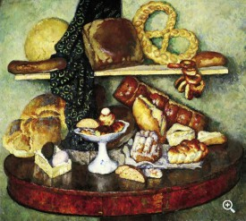
Снедь московская. Хлебы.
Художник И.И. Машков.1924 г.

Slide 3
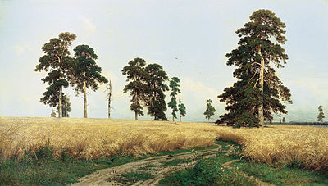
Рожь. Художник И.И. Шишкин

Slide 4
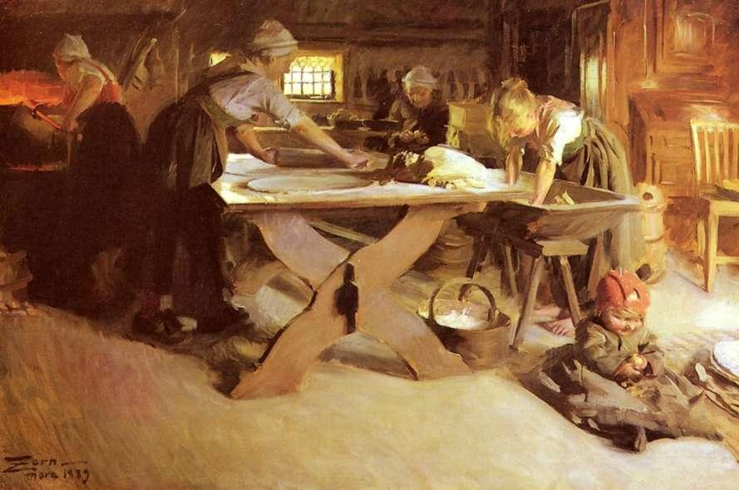
Выпечка хлеба. Художник А. Цорн. 1889г

Slide 5
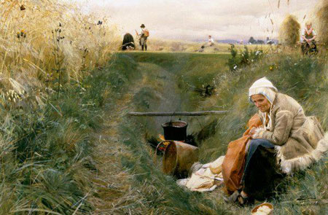
Хлеб нас насущный. Художник А. Цорн. 1886 г.

Slide 6
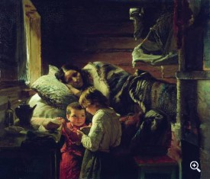
У краюшки хлеба. Художник А. И. Корзухин. 1890 г.

Slide 7
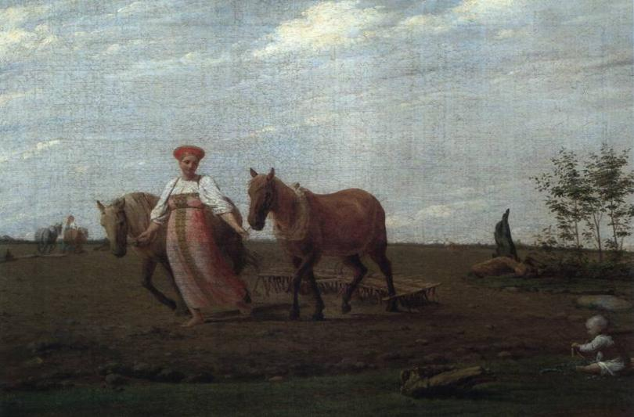
На пашне. Весна. Художник А. Г. Венецианов. 1820 г.

Slide 8
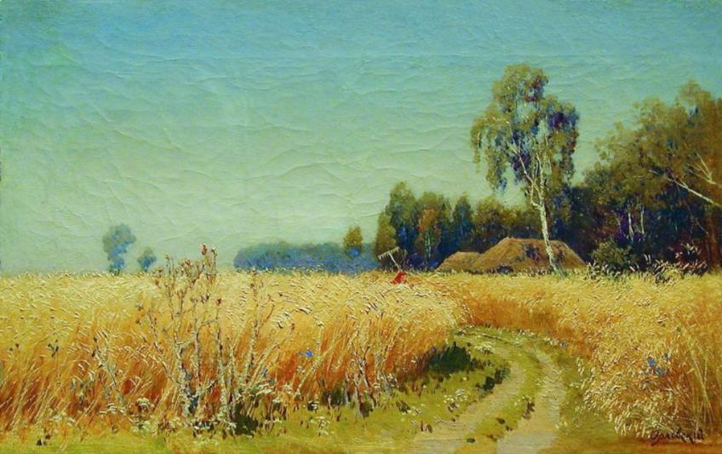
Хлеба зреют. Художник В. Д. Орловский. 1870 г.

Slide 9
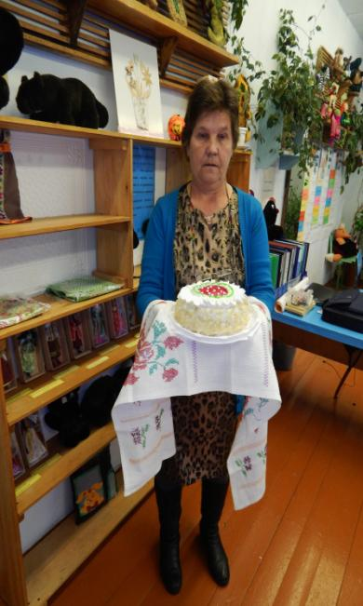
К нам гости пришли, Дорогие пришли!
Мы не зря кисель варили,
Пироги пекли.

